Slide 1
경남대학교 대학원 융합IT공학과 · 컴퓨터및소프트웨어공학전공(박사과정)
객체지향시스템
02
CHAPTER 02 · 콘솔 계산기와 윈폼 그림판
참고 교재 우재남, 『C# 프로그래밍 for Beginner』 (한빛아카데미)
정리 김민 · 대학원 학습·연구용

Slide 2

경남대학교 대학원 융합IT공학과
컴퓨터및소프트웨어공학전공(박사과정)
객체지향시스템 · C#
이 자료에 대하여
교재는 수업 진도에 맞춘 참고용이다 — 목차와 개념 체계를 참고하되, 내용은 직접 조사해 재구성·각색했다
01
교재의 그림·내용 일부를 저작권법 제28조(공표된 저작물의 인용)에 따라 교육·연구 목적으로 발췌·인용하고, 각 슬라이드에 출처(교재 절·그림 번호)를 명시했다
02
도표·그래프·예시 그림은 교재 것을 쓰지 않고 전부 직접 제작했다
03
▲ 이용 범위
이 자료는 대학원 개인 학습·연구 목적으로만 제작·사용한다.
저작권자의 허락 없는 무단 복제·전재·재배포 및 상업적 이용을 금한다.
참고 문헌
우재남, 『C# 프로그래밍 for Beginner』, 한빛아카데미 · 수업 자료(CH01~09)
02
Notes:
저작권 안내. 인용 근거(저작권법 28조·37조 출처명시)와 자체 제작 원칙을 밝혀 둔다.

Slide 3
CH 02
콘솔 계산기와 윈폼 그림판
Console Calculator & WinForms Paint — Variables, ReadLine, Events
· 변수 그릇과 Console.WriteLine · 빌드와 실행
· ReadLine으로 입력받기 · double과 응용예제 01
· 윈폼 PictureBox · MouseDown·MouseUp 그림판 · 색 버튼과 도형

Slide 4
경남대학교 대학원 융합IT공학과
컴퓨터및소프트웨어공학전공(박사과정)
객체지향시스템 · C#
이 장에서 가져갈 것
CH 02 · 콘솔 계산기와 윈폼 그림판
변수에 값을 담고 계산해 Console.WriteLine() 으로 출력한다
01
Console.ReadLine() 으로 받은 문자열을 Convert.ToInt32() 로 바꿔 계산한다
02
윈폼에 컨트롤을 놓고 속성을 바꾸고 이벤트 메서드를 채워 그림판을 완성한다
03
미리 보는 결론
콘솔은 변수에 담고 → 계산하고 → 출력한다.
윈폼은 컨트롤을 놓고 → 속성을 바꾸고 → 이벤트 메서드를 채운다.
문법은 3장부터 자세히 — 이 장은 완성품을 먼저 만들어 보는 장이다.
· 교재 2장 전체 (SECTION 01~04 · 요약 · 연습문제 · 응용예제)
04
Notes:
결론 먼저. 2장은 '미리 만들어 보는' 장이라 모든 문법을 이해하지 못해도 괜찮다고 안심시키고 시작한다.

Slide 5
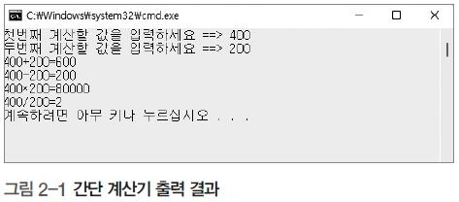
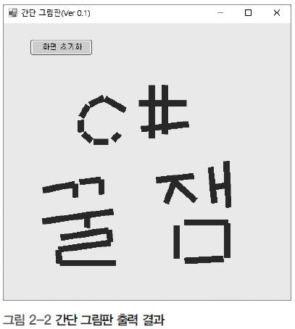
경남대학교 대학원 융합IT공학과
컴퓨터및소프트웨어공학전공(박사과정)
객체지향시스템 · C#
두 개의 완성품 먼저 보기
CH 02 · 콘솔 계산기와 윈폼 그림판
교재 그림 2-1 발췌 — 간단 계산기 출력 결과
교재 그림 2-2 발췌 — 간단 그림판 출력 결과
콘솔 = 글자만 오가는 창
윈폼 = 버튼·그림이 있는 GUI 창
두 수를 입력하면 사칙연산 결과가 한 줄씩 나온다.
마우스로 선을 긋고 〈화면 초기화〉로 지운다.
· 교재 2.1절 · 그림 2-1~2-2
05
Notes:
윈폼(WinForm)은 Windows Form의 줄임말, GUI를 만드는 C#의 기능이라는 것까지만 짚고 넘어간다.

Slide 6
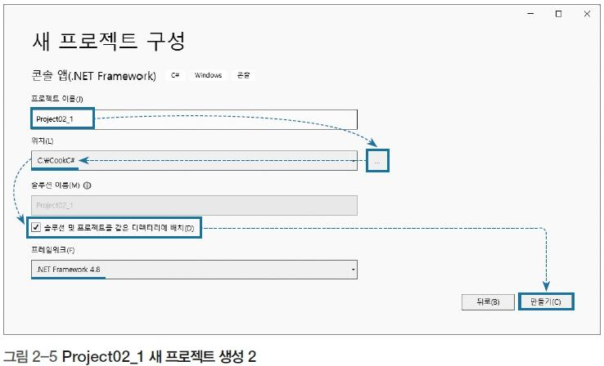
경남대학교 대학원 융합IT공학과
컴퓨터및소프트웨어공학전공(박사과정)
객체지향시스템 · C#
작성 순서와 콘솔 앱 만들기 — Project02_1
CH 02 · 콘솔 계산기와 윈폼 그림판
① 프로젝트 만들기
② 코딩
③ 빌드
④ 실행
콘솔 앱
(.NET Framework)
›
Program.cs에
입력
›
컴파일 + 링크
→ .exe
›
Ctrl+F5
이름 Project02_1
01
위치 C:\CookC# (〈…〉 버튼)
02
☑ 솔루션 및 프로젝트를 같은 디렉터리에 배치
03
프레임워크 .NET Framework 4.8 → 〈만들기〉
04
교재 그림 2-5 발췌 — 새 프로젝트 구성
— SELF STUDY 2-1 — Test2·Test3을 같은 순서로 빠르게 만들어 보기
· 교재 2.2절 · 실습 2-1 · 그림 2-3~2-5
06
Notes:
템플릿은 반드시 (.NET Framework)가 붙은 콘솔 앱. 실습 2-1 끝에서 일부러 VS를 닫고, 실습 2-2에서 .sln으로 다시 연다.

Slide 7
경남대학교 대학원 융합IT공학과
컴퓨터및소프트웨어공학전공(박사과정)
객체지향시스템 · C#
소스 2-1 — 변수 세 개로 사칙연산
CH 02 · 콘솔 계산기와 윈폼 그림판
Program.cs — Main 안 (Project02_1)
■ 실행 결과 (Ctrl+F5)
static void Main(string[] args)
{
int a, b;
int result;
a = 100;
b = 50;
result = a + b;
Console.WriteLine(a + "+" + b + "=" + result);
result = a - b;
Console.WriteLine(a + "-" + b + "=" + result);
result = a * b;
Console.WriteLine(a + "*" + b + "=" + result);
result = a / b;
Console.WriteLine(a + "/" + b + "=" + result);
}
100+50=150
100-50=50
100*50=5000
100/50=2
읽는 요령
3·4행 선언 — 그릇 3개 준비
6·7행 대입 — =는 오른쪽 값을 왼쪽에
9행 계산 → 10행 출력, 이 패턴을 네 번
18행 int / int = 몫 (소수점 버림)
▲ 따옴표는 곧은 따옴표(") — 둥근 따옴표가 섞이면 컴파일 오류
· 교재 2.2절 · 실습 2-2 · 소스 2-1 · 그림 2-12
07
Notes:
직접 친 부분은 Main 안쪽뿐, using·namespace·class는 1장과 같은 자동 생성. result를 다시 쓰면 이전 값은 지워진다는 것도 짚는다.

Slide 8
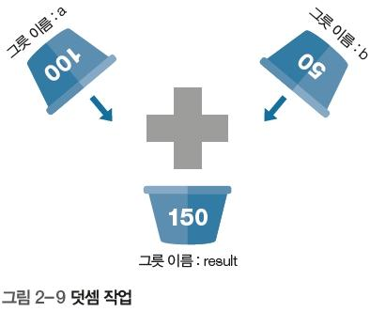
경남대학교 대학원 융합IT공학과
컴퓨터및소프트웨어공학전공(박사과정)
객체지향시스템 · C#
변수 = 값을 담는 그릇
CH 02 · 콘솔 계산기와 윈폼 그림판
쉽게 말하면
변수는 이름표 붙은 컵이다.
int a; 는 컵 꺼내기, a = 100; 은 컵에 붓기.
▲ 여기서 잠깐 — 진짜 그릇과 다른 점
진짜 그릇이면 부은 뒤 a, b가 비지만, 변수는 값이 복사되어 그대로 남는다.
그래서 10행에서 a와 b를 다시 출력할 수 있다.
교재 그림 2-9 발췌 — 덧셈 작업
· 교재 2.2절 · 그림 2-7~2-9 · 여기서 잠깐
08
Notes:
그릇 준비(선언) → 값 넣기(대입) → 부어서 더하기(계산) 세 장면을 그림 2-7~2-9 순서로 말한다.

Slide 9
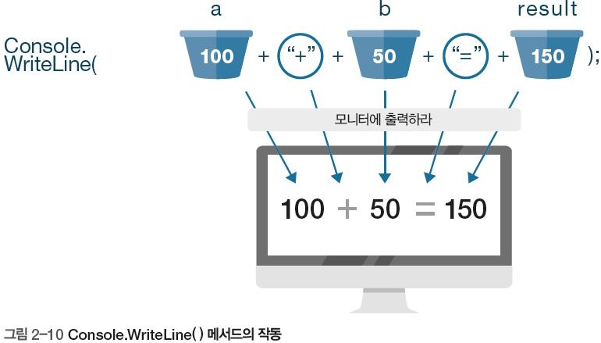
경남대학교 대학원 융합IT공학과
컴퓨터및소프트웨어공학전공(박사과정)
객체지향시스템 · C#
Console.WriteLine( )과 + 기호
CH 02 · 콘솔 계산기와 윈폼 그림판
조각
종류
출력
a
변수
100
"+"
문자열
+
b
변수
50
"="
문자열
=
result
변수
150
교재 그림 2-10 발췌 — Console.WriteLine() 메서드의 작동
더 깊이 — + 는 왼쪽부터 계산된다
숫자끼리 먼저 만나면 덧셈, 문자열을 만난 뒤로는 이어 붙이기. 10 + 20 + "=" + 10 + 20 → 30=1020 (컴파일러 확인). 계산식은 괄호로 묶거나 result에 먼저 담자.
· 교재 2.2절 · 그림 2-10
09
Notes:
따옴표 안은 글자 그대로, 따옴표 밖 +는 이어 붙이기. 아래 '더 깊이'는 교재 밖 보강 — 웹 실습실 plus_order 예제로 직접 확인시킨다.

Slide 10
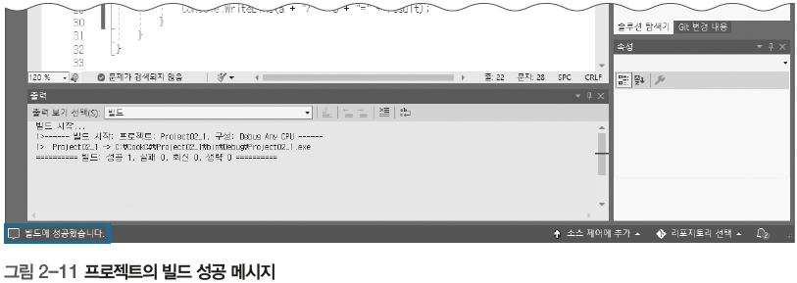
경남대학교 대학원 융합IT공학과
컴퓨터및소프트웨어공학전공(박사과정)
객체지향시스템 · C#
빌드하고 실행하기
CH 02 · 콘솔 계산기와 윈폼 그림판
빌드 성공이면
출력 창에 빌드: 성공 1, 실패 0
상태 표시줄에 빌드에 성공했습니다.
결과물은 bin\Debug 폴더의 Project02_1.exe
교재 그림 2-11 발췌 — 프로젝트의 빌드 성공 메시지
동작
메뉴
단축키
저장
[파일] – [모두 저장]
Ctrl+S
빌드
[빌드] – [솔루션 빌드]
Ctrl+Shift+B
실행
[디버그] – [디버그하지 않고 시작]
Ctrl+F5
— '계속하려면 아무 키나…'는 우리 코드가 아니라 VS가 붙이는 문구
· 교재 2.2절 · 실습 2-3~2-4 · 그림 2-11~2-12
10
Notes:
Ctrl+F5는 빌드까지 함께 한다. 빌드 실패가 뜨면 오류 목록을 더블클릭해 그 줄로 이동(1장 복습).

Slide 11
경남대학교 대학원 융합IT공학과
컴퓨터및소프트웨어공학전공(박사과정)
객체지향시스템 · C#
SELF STUDY 2-2 — 1234와 456, 띄어서 출력
CH 02 · 콘솔 계산기와 윈폼 그림판
정답 코드 — 따옴표 안에 공백 2칸
■ 실행 결과
static void Main(string[] args)
{
int a, b;
int result;
a = 1234;
b = 456;
result = a + b;
Console.WriteLine(a + " + " + b + " = " + result);
result = a - b;
Console.WriteLine(a + " - " + b + " = " + result);
result = a * b;
Console.WriteLine(a + " * " + b + " = " + result);
result = a / b;
Console.WriteLine(a + " / " + b + " = " + result);
}
1234 + 456 = 1690
1234 - 456 = 778
1234 * 456 = 562704
1234 / 456 = 2
풀이 요점
a, b 값만 바꾸고 공백은 따옴표 안에 넣는다.
교재 화면의 칸을 세면 연산자·등호 앞뒤가 각각 2칸.
1234 / 456 = 2.7…이지만 정수 나눗셈이라 2.
· 교재 2.2절 · SELF STUDY 2-2 · 그림 2-13
11
Notes:
따옴표 밖의 공백은 코드 모양일 뿐 출력에 영향이 없다. 시험의 '결과 보고 코드 짜기'에서 공백 개수까지 맞추는 연습.

Slide 12
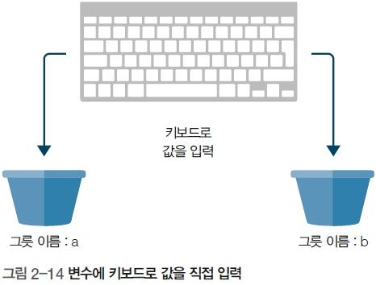
경남대학교 대학원 융합IT공학과
컴퓨터및소프트웨어공학전공(박사과정)
객체지향시스템 · C#
Console.ReadLine( ) — 키보드 입력은 무조건 문자열
CH 02 · 콘솔 계산기와 윈폼 그림판
서식
string 문자열_변수_이름;
문자열_변수_이름 = Console.ReadLine();
정수형_변수_이름 = Convert.ToInt32(문자열_변수_이름);
택배 상자와 칼
교재 그림 2-14 발췌 — 키보드로 값을 직접 입력
ReadLine은 택배 상자 — 100을 쳐도 글자 "100"으로 온다.
Convert.ToInt32는 상자를 뜯어 숫자를 꺼내는 칼.
그래서 string 변수를 따로 준비해 받고, 정수로 바꿔 계산한다.
▲ 커서만 깜박이면?
멈춘 게 아니라 입력을 기다리는 중이다.
▲ a = Console.ReadLine(); 처럼 int에 바로 넣으면 컴파일 오류
· 교재 2.3절 · 그림 2-14~2-16
12
Notes:
변수 a에 100을 넣는다 → 변수 a에 넣을 값을 키보드로 입력받는다. 이 한 문장의 변화가 3절 전체다.

Slide 13
경남대학교 대학원 융합IT공학과
컴퓨터및소프트웨어공학전공(박사과정)
객체지향시스템 · C#
소스 2-2 — 입력받아 계산하기 (Project02_2)
CH 02 · 콘솔 계산기와 윈폼 그림판
Program.cs — 교재 표기 그대로 (17행 이후 생략)
■ 실행 결과 (100, 50 입력)
static void Main(string[] args)
{
int a, b;
int result;
string str;
str = Console.ReadLine();
a = Convert.ToInt32(str);
str = Console.ReadLine();
b = Convert.ToInt32(str);
result = a + b;
Console.WriteLine(a + "+" + b + "=" + result);
// 이다음은 [소스 2-1]의 12~19행과 동일함
}
100
50
100+50=150
100-50=50
100*50=5000
100/50=2
줄 읽기
6행 string str — 입력용 문자열 그릇
8행 ReadLine — Enter까지 한 줄
9행 Convert.ToInt32 — 정수로
11~12행 str을 다시 써서 b까지
▲ Convert.Toint32 (소문자 i) → 오류. C#은 대소문자를 구분한다
· 교재 2.3절 · 실습 2-5 · 소스 2-2 · 그림 2-17
13
Notes:
새 프로젝트 Project02_2. 실행하면 커서만 깜박이고, 숫자-Enter-숫자-Enter를 치면 결과가 나온다. 주석은 # 이 아니라 //.

Slide 14
경남대학교 대학원 융합IT공학과
컴퓨터및소프트웨어공학전공(박사과정)
객체지향시스템 · C#
소스 2-3 — 안내문을 띄우고 입력받기
CH 02 · 콘솔 계산기와 윈폼 그림판
Program.cs — 교재 표기 그대로 (17행 이후 생략)
■ 실행 결과 (400, 200 입력)
static void Main(string[] args)
{
int a, b;
int result;
string str;
Console.Write("첫번째 계산할 값을 입력하세요 ==> ");
str = Console.ReadLine();
a = Convert.ToInt32(str);
Console.Write("두번째 계산할 값을 입력하세요 ==> ");
str = Console.ReadLine();
b = Convert.ToInt32(str);
result = a + b;
// 이다음은 [소스 2-2]의 15행 이하와 동일함
}
첫번째 계산할 값을 입력하세요 ==> 400
두번째 계산할 값을 입력하세요 ==> 200
400+200=600
400-200=200
400*200=80000
400/200=2
메서드
줄바꿈
Console.WriteLine()
한다
Console.Write()
안 한다
▲ 안내문 끝의 공백 한 칸
"…입력하세요 ==> " — 이 공백이 있어야 입력한 값이 화살표에 붙지 않는다.
— Write는 줄바꿈 없이 출력 — 커서가 안내문 바로 뒤에서 기다린다
· 교재 2.3절 · 소스 2-3 · 그림 2-18
14
Notes:
교재 요약 6: ReadLine이 실행되면 커서만 깜박이므로 Write로 도움말을 출력해 주는 것이 좋다.

Slide 15
경남대학교 대학원 융합IT공학과
컴퓨터및소프트웨어공학전공(박사과정)
객체지향시스템 · C#
SELF STUDY 2-3 — 0이 아니라 0.5가 나오게
CH 02 · 콘솔 계산기와 윈폼 그림판
Main 안 핵심 — 덧셈·뺄셈·곱셈은 소스 2-3과 같다
■ 실행 결과 (200, 400 입력)
double a, b;
double result;
string str;
Console.Write("첫번째 계산할 값을 입력하세요 ==> ");
str = Console.ReadLine();
a = Convert.ToDouble(str);
Console.Write("두번째 계산할 값을 입력하세요 ==> ");
str = Console.ReadLine();
b = Convert.ToDouble(str);
result = a / b;
Console.WriteLine(a + "/" + b + "=" + result);
첫번째 계산할 값을 입력하세요 ==> 200
두번째 계산할 값을 입력하세요 ==> 400
200+400=600
200-400=-200
200*400=80000
200/400=0.5
원인
int / int는 소수점 이하를 버린다 → 200/400 = 0
▲ 함정 — result만 double로 바꾸면?
a / b가 int끼리 먼저 계산돼 0이 된 뒤 double에 담긴다 → 여전히 0. 나누는 두 값이 실수여야 한다.
· 교재 2.3절 · SELF STUDY 2-3
15
Notes:
Convert.ToInt32를 그대로 둬도 int가 double에 자동으로 들어가 0.5는 나오지만, 그러면 2.5 같은 소수는 입력할 수 없다.

Slide 16
경남대학교 대학원 융합IT공학과
컴퓨터및소프트웨어공학전공(박사과정)
객체지향시스템 · C#
응용예제 01 — 나머지와 제곱까지
CH 02 · 콘솔 계산기와 윈폼 그림판
응용예제 01 핵심 부분 (전체 33행)
■ 실행 결과 (5, 10.5 입력)
double a, b;
double result;
// 입력 부분은 SELF STUDY 2-3과 같다 (Convert.ToDouble)
result = a / b;
Console.WriteLine(a + " / " + b + " = " + result);
result = a % b;
Console.WriteLine(a + " % " + b + " = " + result);
result = Math.Pow(a, b);
Console.WriteLine(a + " ^ " + b + " = " + result);
첫번째 계산할 값을 입력하세요 ==> 5
두번째 계산할 값을 입력하세요 ==> 10.5
5 + 10.5 = 15.5
5 - 10.5 = -5.5
5 * 10.5 = 52.5
5 / 10.5 = 0.476190476190476
5 % 10.5 = 5
5 ^ 10.5 = 21836601.3427714
연산
코드
5와 10.5의 결과
나머지
a % b
5 (몫 0, 나머지 5)
제곱
Math.Pow(a, b)
21836601.3427714
— C#엔 제곱 연산자가 없다 — ^는 출력 글자일 뿐
· 교재 p.89~90 · 응용예제 01
16
Notes:
교재 코드 설명: 3·4행 실수 변수 선언, 28·29행 나머지, 31·32행 제곱. 연산자 앞뒤 공백 1칸이 결과 모양을 만든다.

Slide 17
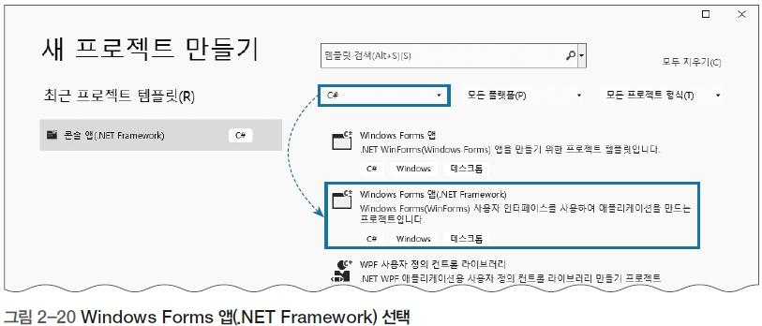
경남대학교 대학원 융합IT공학과
컴퓨터및소프트웨어공학전공(박사과정)
객체지향시스템 · C#
윈폼 — 창이 뜨는 프로그램 만들기
CH 02 · 콘솔 계산기와 윈폼 그림판
윈폼(WinForm)
Windows Form의 줄임말. 윈도우 창이 나오는 GUI 프로그램.
웹 브라우저·그림판·엑셀·한글이 모두 GUI다.
용어
뜻
교재 그림 2-20 발췌 — Windows Forms 앱(.NET Framework) 선택
컨트롤
창에 올리는 부품
속성
컨트롤의 설정값
▲ 템플릿 이름 주의
이벤트
클릭 같은 작은 사건
그냥 [Windows Forms 앱]이 아니라 (.NET Framework) 가 붙은 쪽을 고른다.
· 교재 2.4절 · 실습 2-6 ①~⑤ · 그림 2-19~2-22
17
Notes:
Project02_3 생성 → Ctrl+F5로 빈 창 Form1 실행. 코드 한 줄 없이도 창 하나짜리 프로그램이 된다는 것을 보여 준다.

Slide 18
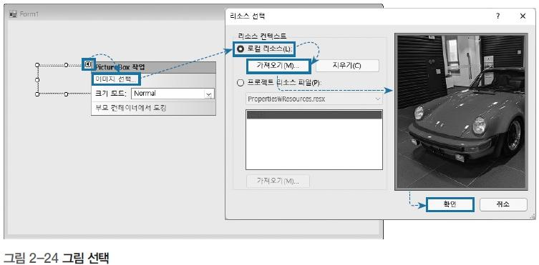
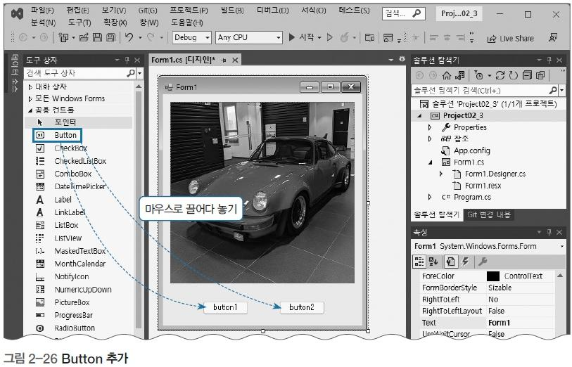
경남대학교 대학원 융합IT공학과
컴퓨터및소프트웨어공학전공(박사과정)
객체지향시스템 · C#
실습 2-6 — PictureBox와 버튼 놓기
CH 02 · 콘솔 계산기와 윈폼 그림판
[도구 상자] → [공용 컨트롤] → PictureBox를 폼에
01
▶ → 〈이미지 선택〉 → 로컬 리소스 → 〈가져오기〉 → 〈확인〉
02
그림·폼 크기 조절 후 Button 2개를 사진 아래에
교재 그림 2-24 발췌 — ▶ → 이미지 선택 → 로컬 리소스 → 가져오기
03
[속성] 창 [모양] – [Text]를 보이기 / 감추기로
04
〈보이기〉 더블클릭 → button1_Click에 한 줄
05
교재 그림 2-26 발췌 — Button 2개 끌어다 놓기
— [속성] 창이 안 보이면 [보기] – [속성] (F4) · 도구 상자는 압정 버튼으로 고정
· 교재 2.4절 · p.73 · 실습 2-6 ⑥~⑫
18
Notes:
실습 사진은 자료 폴더의 car1.jpg를 쓴다. 크기 모드는 Normal 그대로. 버튼을 놓으면 이름이 자동으로 button1, button2가 된다.

Slide 19
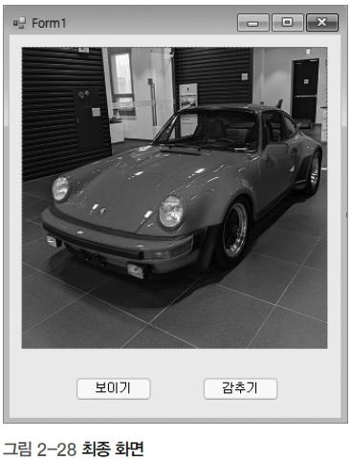
경남대학교 대학원 융합IT공학과
컴퓨터및소프트웨어공학전공(박사과정)
객체지향시스템 · C#
소스 2-4 · 2-5 — Visible 한 줄씩
CH 02 · 콘솔 계산기와 윈폼 그림판
Form1.cs — 더블클릭으로 생긴 메서드 안에 한 줄씩
private void button1_Click(object sender, EventArgs e)
{
pictureBox1.Visible = true;
}
private void button2_Click(object sender, EventArgs e)
{
pictureBox1.Visible = false;
}
컨트롤
(Name)
Text
PictureBox
pictureBox1
— (Image: 사진)
교재 그림 2-28 발췌 — 최종 폼 화면
Button
button1
보이기
▲ (Name) ≠ Text
Button
button2
감추기
글자를 '보이기'로 바꿔도 이름은 button1 — 그래서 button1_Click.
— 메서드 이름 = 컨트롤이름_Click · Visible = true 보임 / false 숨김
· 교재 p.74~75 · 소스 2-4~2-5 · 그림 2-28~2-30
19
Notes:
감추기 버튼은 [Form1.cs [디자인]] 탭으로 돌아와 더블클릭. 실행 후 두 버튼을 번갈아 눌러 확인. '참조 1개' 회색 글자는 무시.

Slide 20
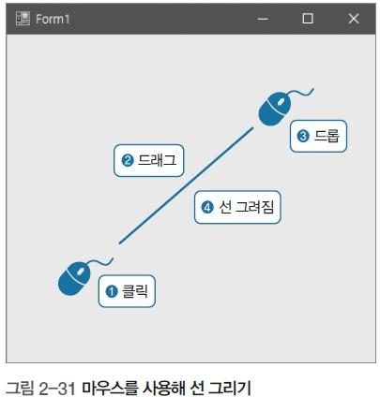
경남대학교 대학원 융합IT공학과
컴퓨터및소프트웨어공학전공(박사과정)
객체지향시스템 · C#
선 긋기 계획 — 누를 때 시작점, 뗄 때 끝점
CH 02 · 콘솔 계산기와 윈폼 그림판
의사 코드 (한글 이름은 설명용)
int 시작_x, 시작_y, 끝_x, 끝_y; // 전역 변수
// 마우스를 클릭하는 순간 (MouseDown)
시작_x = 현재_X_좌표;
시작_y = 현재_Y_좌표;
// 마우스를 떼는 순간 (MouseUp)
끝_x = 현재_X_좌표;
끝_y = 현재_Y_좌표;
Graphics g = CreateGraphics();
Pen pen = new Pen(색상, 두께);
g.DrawLine(pen, 시작_x, 시작_y, 끝_x, 끝_y);
교재 그림 2-31 발췌 — 클릭 → 드래그 → 드롭
코드
뜻
Graphics g = CreateGraphics();
그림 그릴 도화지 준비
전역 변수
Pen pen = new Pen(색상, 두께);
선을 그릴 펜
메서드 밖에 선언 — 두 메서드가 공유
g.DrawLine(pen, …);
선 긋기 — 인자 5개
— Graphics · Pen · DrawLine — 선 긋기 공식은 거의 고정
· 교재 p.76~77 · 그림 2-31
20
Notes:
전역 변수(= 멤버 변수 = 필드)는 거실 공용 선반, 메서드 안 변수는 각 방의 개인 서랍. 자세한 건 8장이라고 예고.

Slide 21
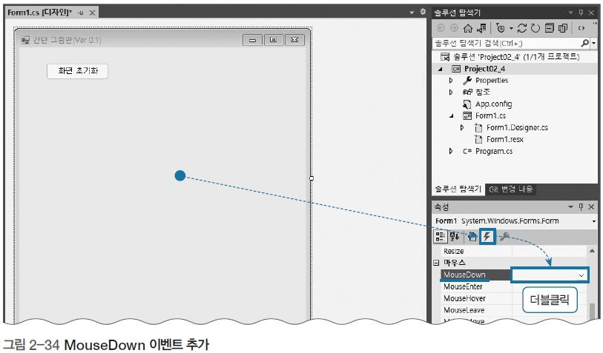
경남대학교 대학원 융합IT공학과
컴퓨터및소프트웨어공학전공(박사과정)
객체지향시스템 · C#
실습 2-7 — 폼 설계와 이벤트 연결 (Project02_4)
CH 02 · 콘솔 계산기와 윈폼 그림판
대상
속성
값
Form1
Text
간단 그림판(Ver 0.1)
Form1
크기
정사각형
button1
Text
화면 초기화
button1
BackColor
사용자 지정 색
▲ 폼의 MouseDown·MouseUp은 더블클릭이 아니라 번개 아이콘 목록에서
교재 그림 2-34 발췌 — 번개 아이콘 → MouseDown 빈칸 더블클릭
대상
이벤트
연결 방법
메서드
Form1
MouseDown
번개 아이콘 → 빈칸 더블클릭
Form1_MouseDown
Form1
MouseUp
번개 아이콘 → 빈칸 더블클릭
Form1_MouseUp
button1
Click
버튼 더블클릭
button1_Click
· 교재 p.77~81 · 실습 2-7 ①~⑧ · 그림 2-32~2-35
21
Notes:
폼 빈 곳을 클릭해야 폼 자체가 선택된다. 폼을 더블클릭하면 기본 이벤트(Load)가 생길 뿐이라 MouseDown은 번개 목록에서 고른다.

Slide 22
경남대학교 대학원 융합IT공학과
컴퓨터및소프트웨어공학전공(박사과정)
객체지향시스템 · C#
소스 2-6 · 2-7 — 좌표 저장과 선 긋기
CH 02 · 콘솔 계산기와 윈폼 그림판
Form1.cs — 전역 변수 + 두 이벤트 메서드
줄 읽기
int x1, y1, x2, y2;
private void Form1_MouseDown(object sender, MouseEventArgs e)
{
x1 = e.X;
y1 = e.Y;
}
private void Form1_MouseUp(object sender, MouseEventArgs e)
{
x2 = e.X;
y2 = e.Y;
Graphics g = CreateGraphics();
Pen pen = new Pen(Color.Blue, 10);
g.DrawLine(pen, x1, y1, x2, y2);
}
전역 변수 x1~y2 — 두 메서드가 공유
MouseEventArgs e — 마우스 정보
e.X, e.Y — 누른(뗀) 위치 좌표
Color.Blue — 파란 펜
10 — 두께(픽셀)
DrawLine — (x1, y1)에서 (x2, y2)까지
▲ 자주 하는 실수
좌표 변수를 MouseDown 안에 선언 → MouseUp이 못 본다
— 좌표계: 폼 왼쪽 위가 (0, 0), 아래로 갈수록 y가 커진다
· 교재 p.79~81 · 소스 2-6~2-7
22
Notes:
코드만 붙이고 번개 아이콘 연결을 안 하면 빌드는 되는데 반응이 없다. 드래그 중 선이 안 보이는 건 정상 — 떼는 순간에만 그린다.

Slide 23
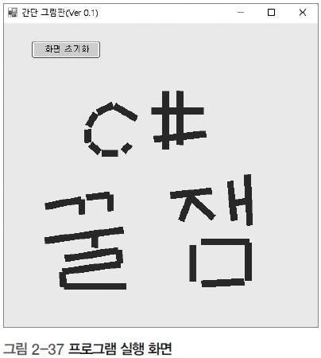
경남대학교 대학원 융합IT공학과
컴퓨터및소프트웨어공학전공(박사과정)
객체지향시스템 · C#
소스 2-8 — 화면 초기화, 그리고 실행
CH 02 · 콘솔 계산기와 윈폼 그림판
button1_Click
private void button1_Click(object sender, EventArgs e)
{
this.Refresh();
}
this.Refresh()가 지우는 원리
this = 현재 윈폼 화면(Form1).
CreateGraphics로 그린 선은 폼에 저장되지 않고 화면에만 찍힌다. Refresh로 폼을 다시 그리면 선이 사라진다.
같은 이유로 창을 최소화했다 복원하면 선이 지워질 수 있다.
교재 그림 2-37 발췌 — 간단 그림판 실행 화면
— 버튼 배경색 — 속성 아이콘 → [모양] BackColor ▼ → [사용자 지정] 탭
· 교재 p.81~82 · 소스 2-8 · 그림 2-36~2-37
23
Notes:
선을 오래 남기려면 좌표를 저장해 Paint 이벤트에서 다시 그려야 한다 — 이후 단계의 학습 포인트로 남겨 둔다.

Slide 24
경남대학교 대학원 융합IT공학과
컴퓨터및소프트웨어공학전공(박사과정)
객체지향시스템 · C#
SELF STUDY 2-4 — 빨간 선, 두께 5
CH 02 · 콘솔 계산기와 윈폼 그림판
Form1_MouseUp — 7행만 바꾼다
풀이
private void Form1_MouseUp(object sender, MouseEventArgs e)
{
x2 = e.X;
y2 = e.Y;
Graphics g = CreateGraphics();
Pen pen = new Pen(Color.Red, 5);
g.DrawLine(pen, x1, y1, x2, y2);
}
펜을 준비하는 7행 한 줄만 바꾸면 된다.
색 = Color. 뒤 이름
두께 = 두 번째 인자
바꾸기 전 (소스 2-7)
바꾼 뒤
new Pen(Color.Blue, 10)
new Pen(Color.Red, 5)
파란 선 · 두께 10
빨간 선 · 두께 5
— Project02_4 전체를 C# 7.3으로 빌드해 오류 없음 확인
· 교재 p.82 · SELF STUDY 2-4
24
Notes:
교재 그림 2-37의 선이 검게 보이는 건 흑백 인쇄 때문으로 보인다. 교재 코드는 Color.Blue.

Slide 25
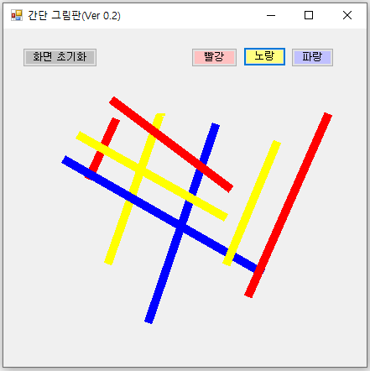
경남대학교 대학원 융합IT공학과
컴퓨터및소프트웨어공학전공(박사과정)
객체지향시스템 · C#
응용예제 02 — 색 버튼으로 펜 갈아 끼우기
CH 02 · 콘솔 계산기와 윈폼 그림판
Form1.cs — Pen을 전역으로 꺼냈다
int x1, y1, x2, y2;
Pen pen = new Pen(Color.Black, 10);
private void btn_red_Click(object sender, EventArgs e)
{
pen = new Pen(Color.Red, 10);
}
private void btn_yellow_Click(object sender, EventArgs e)
{
pen = new Pen(Color.Yellow, 10);
}
private void btn_blue_Click(object sender, EventArgs e)
{
pen = new Pen(Color.Blue, 10);
}
private void Form1_MouseUp(object sender, MouseEventArgs e)
{
x2 = e.X;
y2 = e.Y;
Graphics g = CreateGraphics();
g.DrawLine(pen, x1, y1, x2, y2);
}
// Form1_MouseDown, button1_Click은 간단 그림판과 같다
응용예제 02 실행 예 — 수업 자료 발췌
(Name)
Text
btn_red
빨강
btn_yellow
노랑
btn_blue
파랑
— Pen을 전역으로 두고 기본 검정 — 색 버튼이 새 펜으로 교체
· 교재 p.91~92 · 응용예제 02
25
Notes:
(Name)을 먼저 btn_red로 바꾸고 나서 더블클릭해야 메서드 이름이 btn_red_Click이 된다. 폼 제목은 간단 그림판(Ver 0.2).

Slide 26
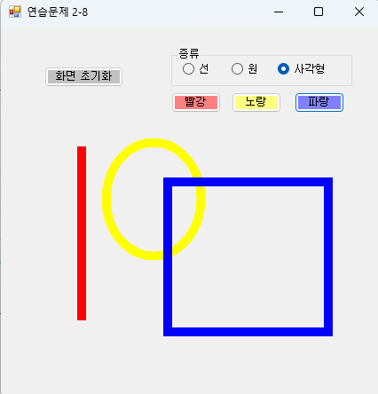
경남대학교 대학원 융합IT공학과
컴퓨터및소프트웨어공학전공(박사과정)
객체지향시스템 · C#
연습문제 2-8 (1) — 라디오 버튼으로 도형 고르기
CH 02 · 콘솔 계산기와 윈폼 그림판
컨트롤
(Name)
Text
GroupBox
(교재 미표시)
종류
RadioButton
rdo_line
선
RadioButton
rdo_circle
원
RadioButton
rdo_box
사각형
Button ×3
btn_red 등
빨강·노랑·파랑
힌트 세 개
연습문제 2-8 실행 예 — 수업 자료 발췌
① RadioButton·GroupBox — 틀 안에서 하나만 선택
② 선·원·사각형 구분은 if 문
③ 원은 DrawArc(), 사각형은 DrawRectangle()
▲ 왼쪽 위 → 오른쪽 아래로 끌어 그린다
— RadioButton의 기본 이벤트는 CheckedChanged — 더블클릭하면 생긴다
· 교재 p.88 · 연습문제 8(심화)
26
Notes:
RadioButton의 (Name)은 풀이 코드의 메서드 이름에서 거꾸로 알아낸 것. figure 초깃값이 0이므로 rdo_line의 Checked를 True로 두기를 권장.

Slide 27
경남대학교 대학원 융합IT공학과
컴퓨터및소프트웨어공학전공(박사과정)
객체지향시스템 · C#
연습문제 2-8 (2) — figure로 갈라 그리기
CH 02 · 콘솔 계산기와 윈폼 그림판
Form1.cs 핵심 — 전역 figure + if 분기
줄 읽기
int figure = 0; // 도형 타입 : 0-선, 1-원, 2-사각형
private void Form1_MouseUp(object sender, MouseEventArgs e)
{
x2 = e.X;
y2 = e.Y;
Graphics g = CreateGraphics();
if (figure == 0)
g.DrawLine(pen, x1, y1, x2, y2);
else if (figure == 1)
g.DrawArc(pen, new Rectangle(x1, y1, (x2 - x1), (y2 - y1)), 0, 360);
else
g.DrawRectangle(pen, x1, y1, Math.Abs(x2-x1), Math.Abs(y2-y1));
}
private void rdo_line_CheckedChanged(object sender, EventArgs e)
{
figure = 0;
}
// rdo_circle → figure = 1, rdo_box → figure = 2 (같은 모양)
figure — 고른 도형 번호를 기억하는 전역 변수
DrawArc(펜, 사각형, 0, 360) — 한 바퀴 호 = 원
DrawRectangle(펜, x, y, 폭, 높이)
Math.Abs — 절댓값
▲ CheckedChanged는 풀린 쪽이 먼저 울린다 — figure엔 새로 고른 값이 남는다
— 풀이 전체를 C# 7.3으로 빌드 확인 · 이벤트 순서는 .NET Framework 4.8에서 실험 확인
· 교재 p.88 · 연습문제 8 풀이
27
Notes:
선택이 바뀌면 풀린 라디오와 선택된 라디오 모두 CheckedChanged가 발생. 더 확실히 하려면 if (rdo_circle.Checked) figure = 1; 처럼 Checked 값을 확인한다.

Slide 28
경남대학교 대학원 융합IT공학과
컴퓨터및소프트웨어공학전공(박사과정)
객체지향시스템 · C#
연습문제 1~7 — 정답 한눈에
CH 02 · 콘솔 계산기와 윈폼 그림판
번호
문제 요지
정답
1
a = 500; b = 400; result = a + b;
500 / 400 / 900
2
텍스트 기반 / GUI 기반 템플릿
콘솔 앱 / Windows Forms 앱 (.NET Framework)
3
출력 / 입력 메서드
Console.WriteLine() / Console.ReadLine()
4
a = 10, b = 20의 곱셈 결과 출력
a + " * " + b + " = " + a * b
5
합계 코드의 공통 빈칸
Convert.ToInt32
6
pb_photo 〈보이기〉 버튼
pb_photo.Visible = true;
7
두 점에 선 긋기 빈칸
CreateGraphics / DrawLine
— 4번 — 곱셈 *가 +보다 먼저 계산되어 200
· 교재 p.86~88 · 연습문제 1~7
28
Notes:
6번 오답 on·off·View·Hide는 C#의 bool 값이 아니다. 8번(심화)은 앞 두 장.

Slide 29
경남대학교 대학원 융합IT공학과
컴퓨터및소프트웨어공학전공(박사과정)
객체지향시스템 · C#
시험 대비 — 결과를 보고 코드를 떠올리기
CH 02 · 콘솔 계산기와 윈폼 그림판
'1234 + 456 = 1690' → 공백도 문자열 안에: a + " + " + b …
01
'…입력하세요 ==> 400' 한 줄에 입력 → 안내문은 Write, 입력은 ReadLine + Convert.ToInt32
02
'200/400=0.5' → a, b, result 모두 double, 입력은 Convert.ToDouble
03
사진 보이기/감추기 → pictureBox1.Visible = true / false
04
누른 곳에서 뗀 곳까지 빨간 선 → 전역 좌표 + MouseDown·MouseUp + new Pen(Color.Red, 5)
05
다음 장 예고
CH03 출력 서식과 데이터형 — {0}으로 자리 잡아 출력하기, 진수 변환, 정수·실수·문자 데이터형.
— 윈폼 문제는 코드 + 폼 설계(Name·Text) + 이벤트 연결 방법까지 쓴다
· 교재 2장 요약 p.83~85
29
Notes:
출제 스타일은 '실행 결과 화면만 주고 코드를 짜시오'. 웹 실습실의 hand 문제 5개가 이 유형이다.

